Slide 1
415 家長日
導師 陳鴻綸

Slide 3
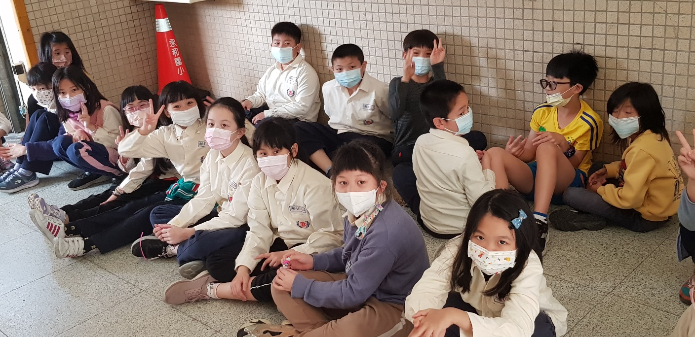
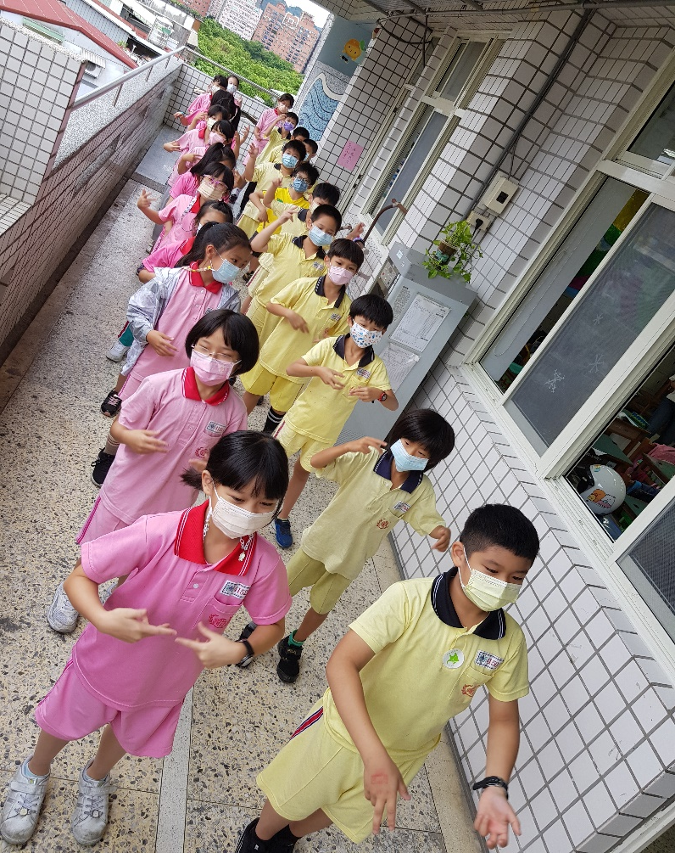

Slide 4
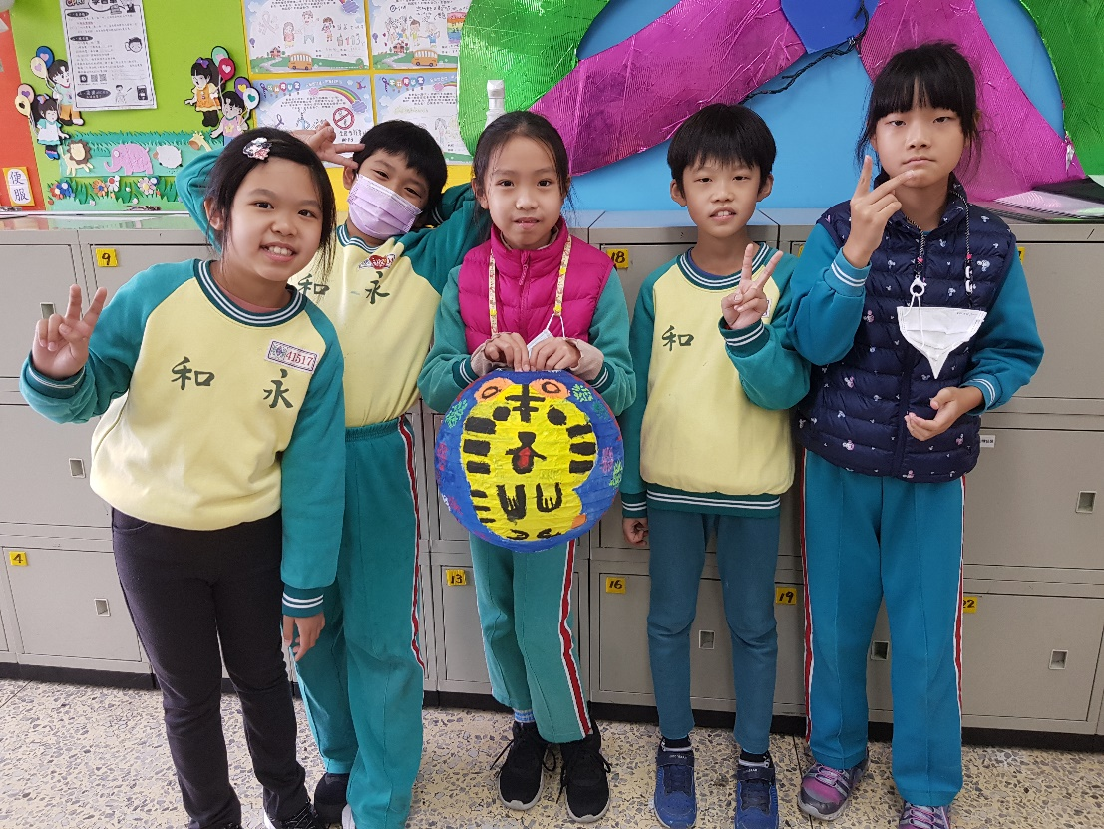
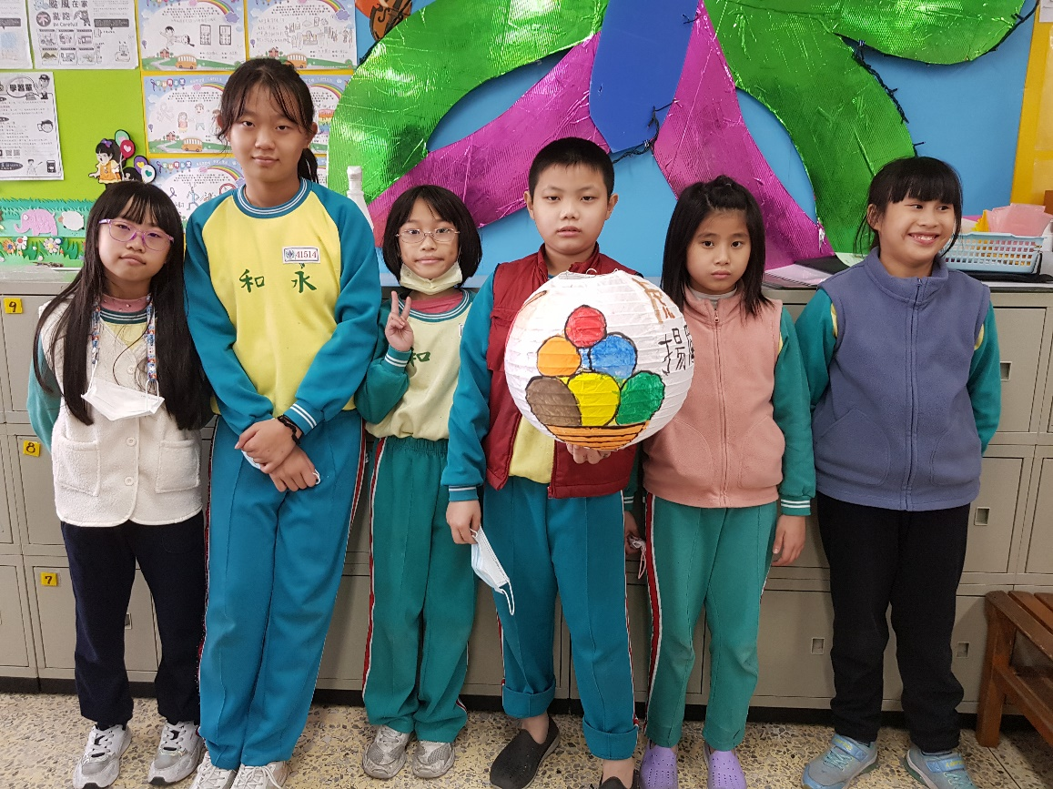
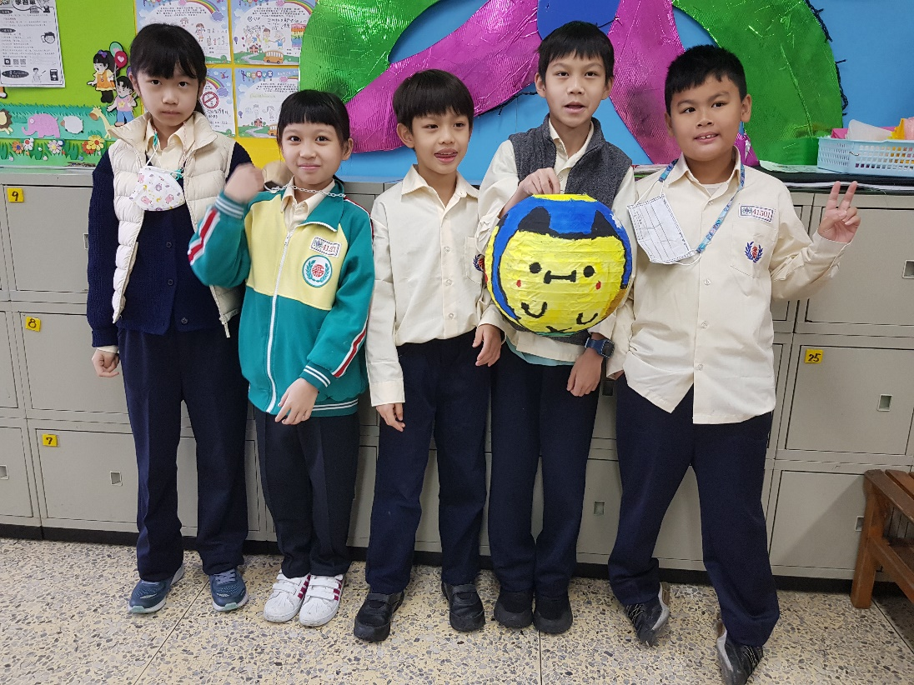

Slide 5
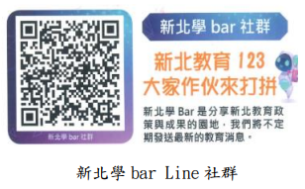
校務宣導
【教務處】
學的會、帶的走、用的上
閱讀越快樂、全校來共讀
學習技能化、教學生活化
生活英語動起來
推展校園「悅讀。樂讀」
新北愛教育

Slide 6
校務宣導
生活及校園安全宣導
一、整修工程
二、遊戲空間
三、不亂丟垃圾、物品使用後歸位、上廁所隨手關門、走廊樓梯慢慢走不奔跑、打招呼問候等基本禮貌與良好生活習慣，並遵守團體紀律，學會尊重自己與他人。
四、學用品寫妥班級姓名或貼上姓名貼。
五、服裝穿著以乾淨、整潔並配合班級課程為原則。
六、準備雨衣。上放學接送時，請勿撐傘擋住校門。
七、學生請假使用新北校園通 APP ，事病假三日以上須檢附證明。
【學務處】
防疫規範
一、落實三級防護、健康五原則
二、防疫隔離到校及請假規定
三、校園常見及法定傳染病
惜食冰箱
保健專欄
睡滿 8 小時
吃 5 蔬果均衡飲食
3C少於 1
久坐少於
用眼 30 分鐘休息 10 分鐘
距離 4 關鍵
SH150

Slide 7
3/6校園口罩解封
仍請孩子口罩隨時戴、隨身帶
午餐時有午餐隔板
午睡時有午餐隔板
音樂可練習直笛
體育課戶外活動

Slide 8
校務宣導
【輔導處】
尊重孩子而非放縱
同理孩子而非溺愛
傾聽孩子而非順從
幸福家庭 123 計畫

Slide 9
中正路三號門：設置三處家長機車停放區，麻煩您將愛車擺放整齊，善加利用。
機車請勿騎上人行道。
六號門：勿將汽機車、腳踏車騎、駛入安樂路 198 巷道內。
7:50 關閉，請家長協助培養孩子守時的好習慣。
雨天請讓孩子以雨衣替代
撐傘，避免傷到他人眼睛或影響視線。
學校制服及運動服要縫上名牌、穿便服要配戴名牌。
估算孩子上下學所需時間，如遇詐騙事件請與導師或學務處(29214615轉300-305)聯繫，或撥165防詐騙專線。

Slide 10
班級經營理念
營造快樂的學習環境
創造孩子的成就感
讓孩子學習守紀律，負責任
尊重他人
培養解決問題的能力

Slide 11
養成良好的學習態度及自主生活習慣是刻不容緩的。
希望孩子養成獨立自主的能力。在家請指導孩子做家事；每天問問孩子學習狀況，看看他的作業。
注重孩子的個別差異，接受孩子的成敗，不以成績論英雄，注重孩子的學習態度，及生活常規的教育。

Slide 12
獎懲制度：期許能從讚美方面多做努力，進而培養孩子個人的榮譽心。隨時注意孩子是否有嚴重的行為偏差或屢勸不聽的行為，適時適量給予機會教育。
孩子有時對老師的交代難免會傳達錯誤，您若有任何的問題，希望隨時找我溝通，可利用聯絡簿、電話、或是當面溝通。
天氣多變，請隨時為孩子增減衣物。夏天天氣炎熱，請幫孩子準備水壺，容易流汗的孩子也最好帶一條毛巾、或是替換衣物，以保持個人衛生。

Slide 13
全班有25位小朋友，下課時間有限，不易做到充分的補救教學。若發現孩子在學習上出現困難，讓我們一起找出其困難所在，雙方彼此配合，協助孩子獲得幫助。
孩子在校時間長，與同學相處的機會也多，難免會出現糾紛，請一起勸勉孩子學習包容的心，同時，也教導孩子學習說 “請、謝謝、對不起”，同學間的相處才會和諧。

Slide 14
不事事代勞，多給孩子機會。養成孩子對自己負責任的態度，睡覺前及上學前請孩子務必自己檢核學用品是否帶齊全，以免東西忘了帶。
請每日檢查聯絡簿並簽名，督導孩子認真完成各項作業，並訂正錯誤。作業訂正：其關乎整個學習的成功與否，請家長在簽名之前，務必再次檢查孩子上次的作業是否確實訂正無誤。
不要立即給孩子答案，可以鼓勵孩子多思考，或反問孩子:「你認為呢？」「還可以怎麼做？」

Slide 15
注意孩子作息與言行，若有沉迷電腦、電動和電視的習性，我們一起協助調整改善
賞罰分明：凡事讓孩子多嘗試，不要怕做錯，也不要一錯就責罵，以免將來因為怕被罵而不敢做事。

Slide 16
國語
養成寫字和閱讀正確姿勢及習慣。
基礎：生字、造詞、造句
進階：內涵、思考、統整
培養良好的聆聽、朗讀、做筆記習慣。
鼓勵孩子多閱讀課外讀物。
數學
基本運算能力
讀題、審題
畫重點、圖示
認識數學，別讓數學不認識自己
認識英語，別讓英語不認識自己
認識閩南語，別讓閩南語不認識自己

Slide 17
綜合
◆ 親近大自然
親情倫理
社區生活
 性別新視界
音樂
英文
課前課後多聽CD，鼓勵孩子多說英文。
台(客)語
在日常生活中多用台（客）語和孩子對話。

Slide 19
學校重要行事曆
身高、體重、視力檢查： 3/1(一)
複合式防災演練: 3/15 、 3/22
校外教學(林口亞太生態園區)：3/20(一)
期中考： 4/20-21
兩性教育講座： 3/16
大隊接力 (活力健康週)： 4/24-4/28
直笛觀摩：5/11(四)
期末考： 6/20-21
休業式： 6/30

Slide 20
議題討論
班費：剩餘 9082 元 (感謝若桐媽媽)
選書代表：楷恩爸爸
感謝：詠喬媽媽、全班家長
時時提供寶貴意見

Slide 21
謝謝您的蒞臨

